Slide 1
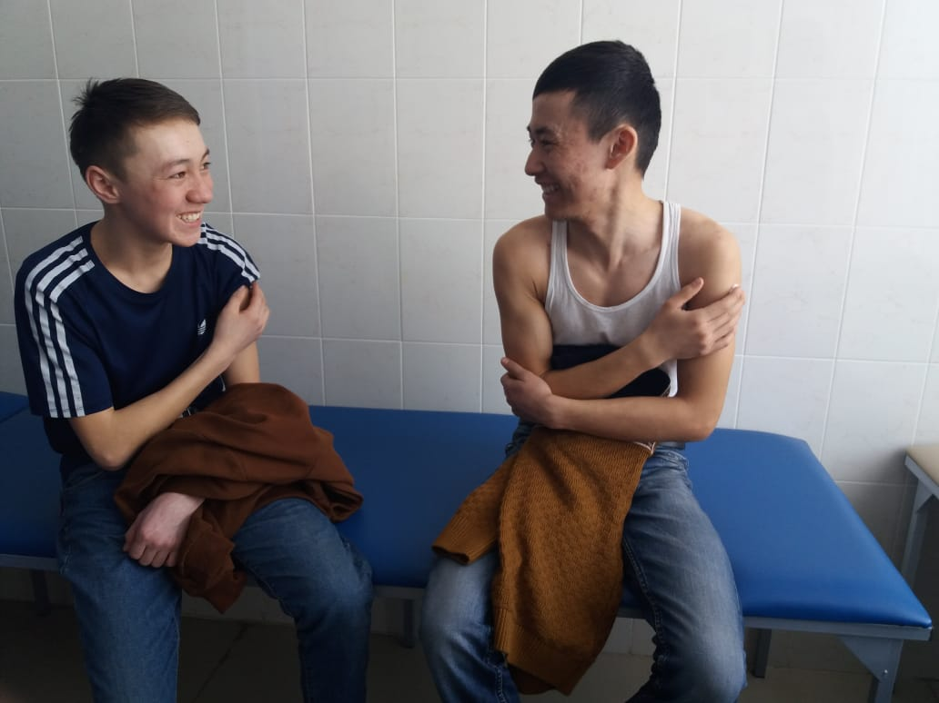
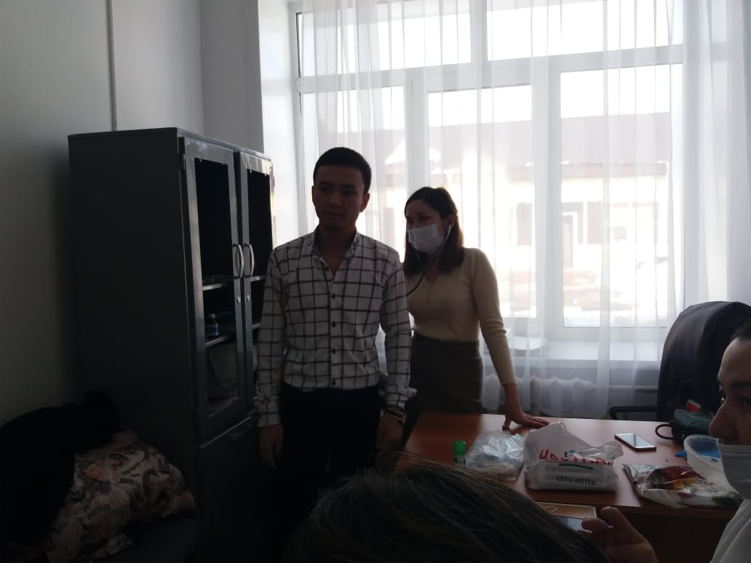
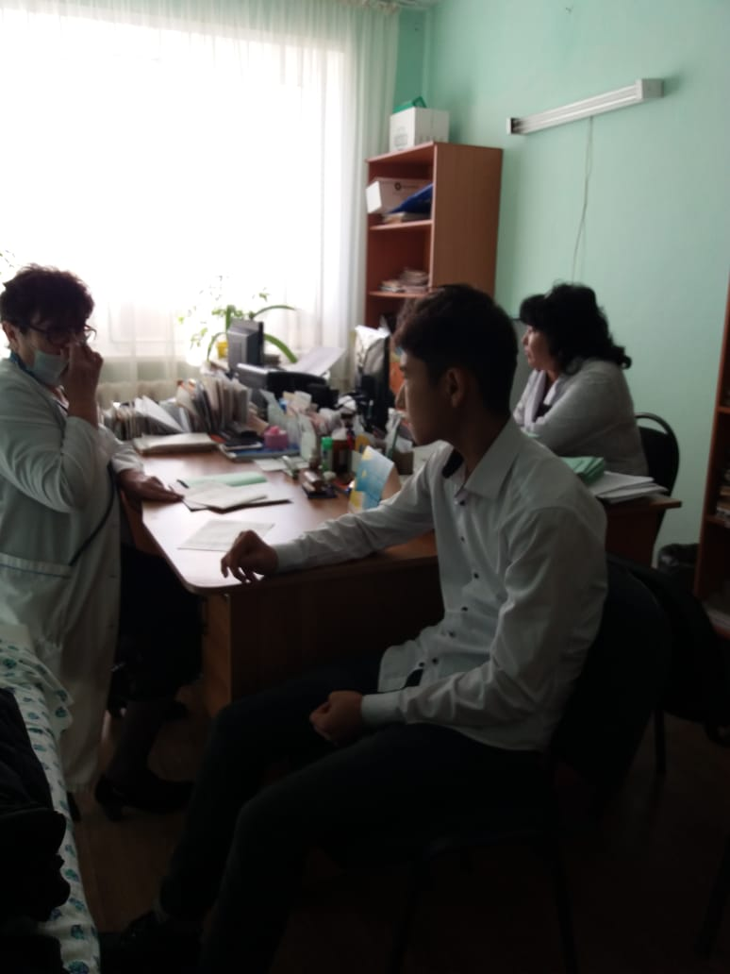
Арқалық политехникалық колледжінде 7. 02 .20ж қызылшаға қарсы егілуге маниторинг жүргізілді. Колледж білім алушыларына профилактиканың алдын алу жолында қызылшаға қарсы екпе салынды.

Slide 2
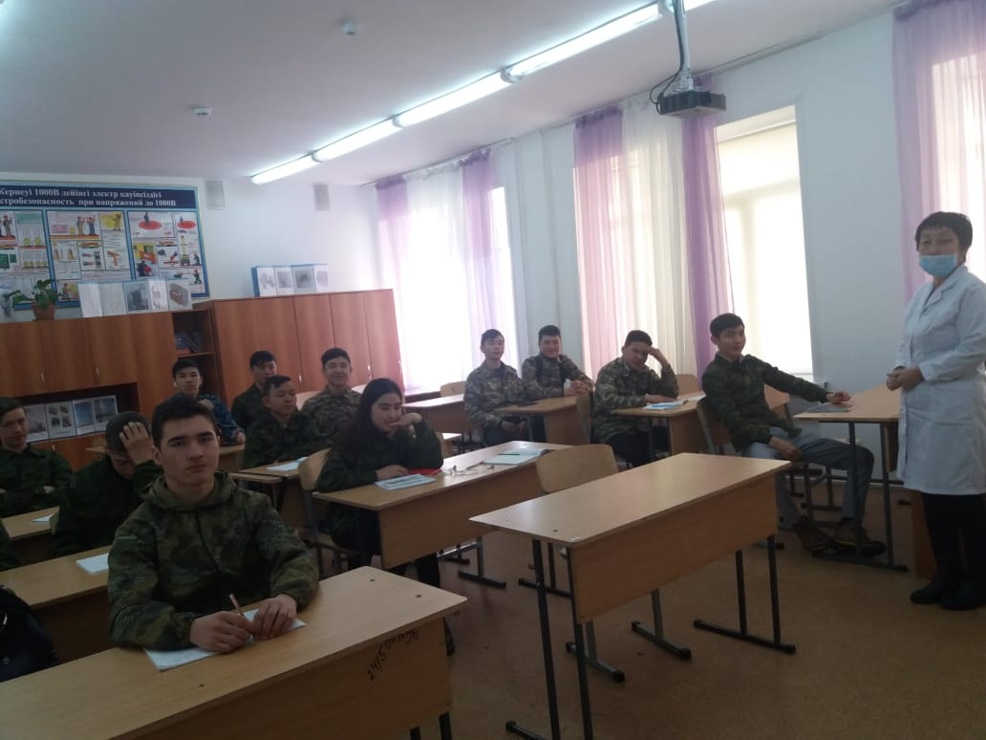
1 наурыз дүниежүзілік азаматтық қорғаныс күніне орай колледж медбикесі Тулебаева Б.А алғашқы медициналық көмек көрсету практикасын білімалушыларға түсіндіріліп іс-шаралар өткізілді.

Slide 3
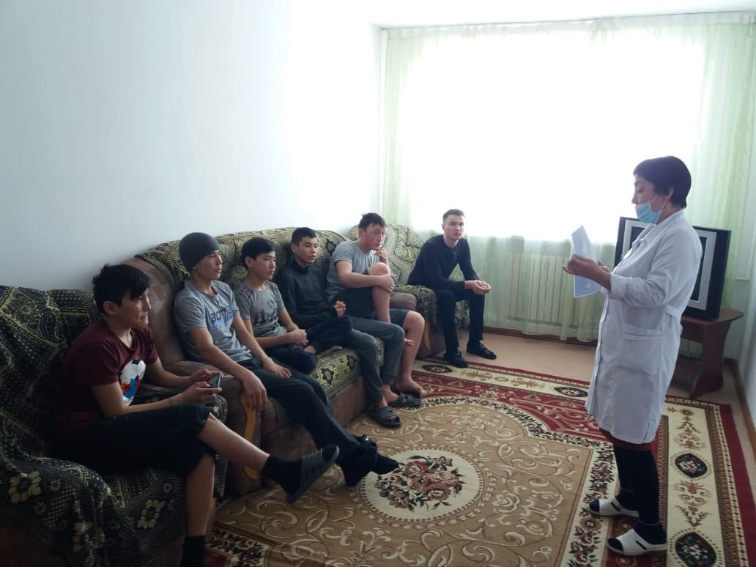
Қостанай облысы әкімдігінің білім басқармасы коронавирустық инфекцияның профилактикасы бойынша, жарнамаға сүйене отырып 10.03.20ж жатаханадағы білімалушыларға, инфекцияның алдын-алу шаралары өткізіліп, сақтану жолдары түсіндірілді. Білім алушылар оқшауланды.

